Slide 1

电子样机
PPT大神上分攻略大礼包

Slide 2

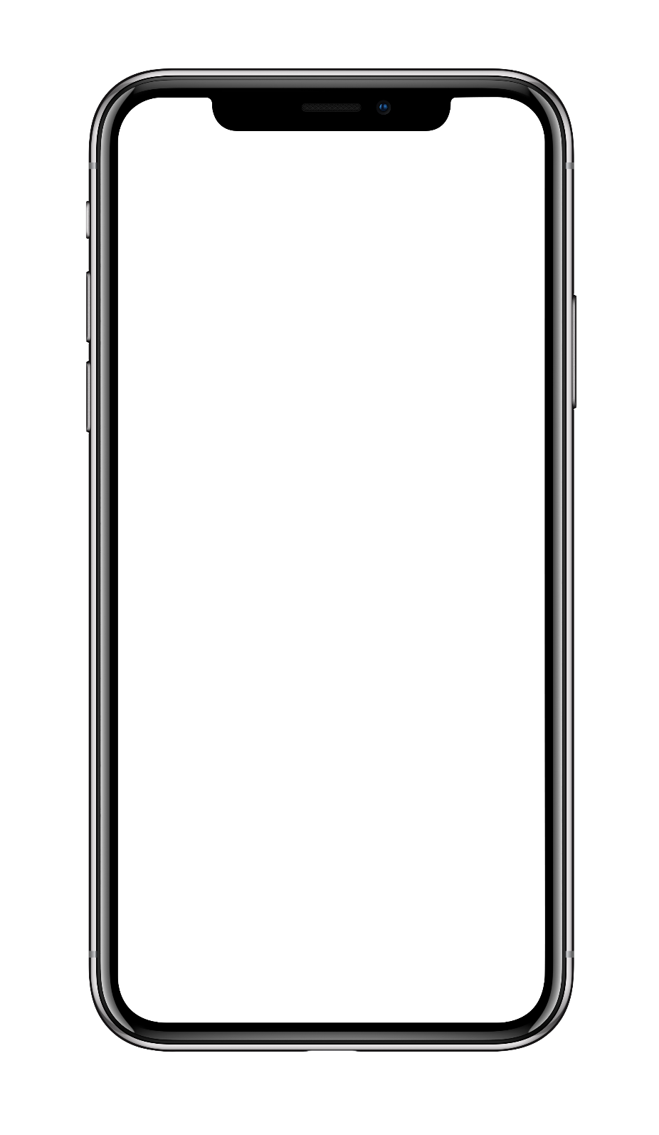
样机效果原理：
叠叠高
图片层在上
样机素材在下

Slide 3
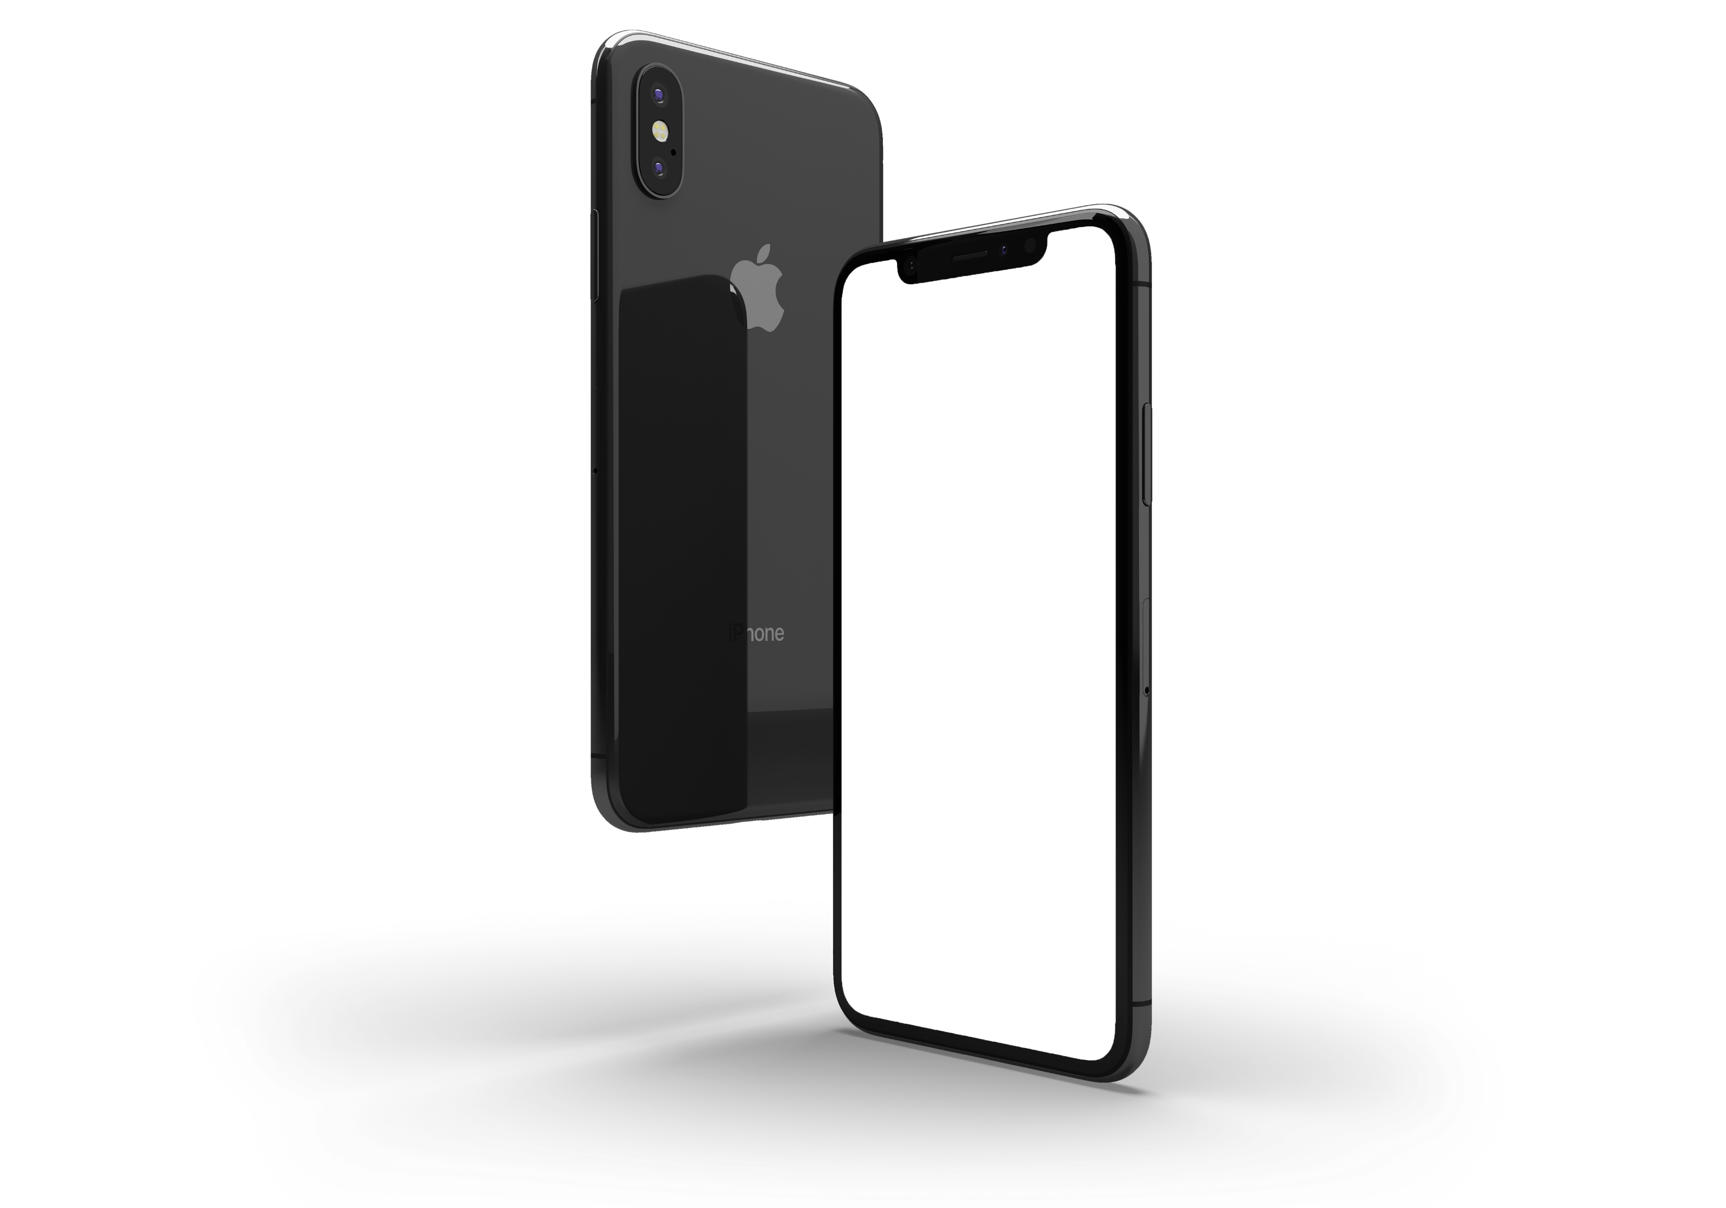


Slide 4

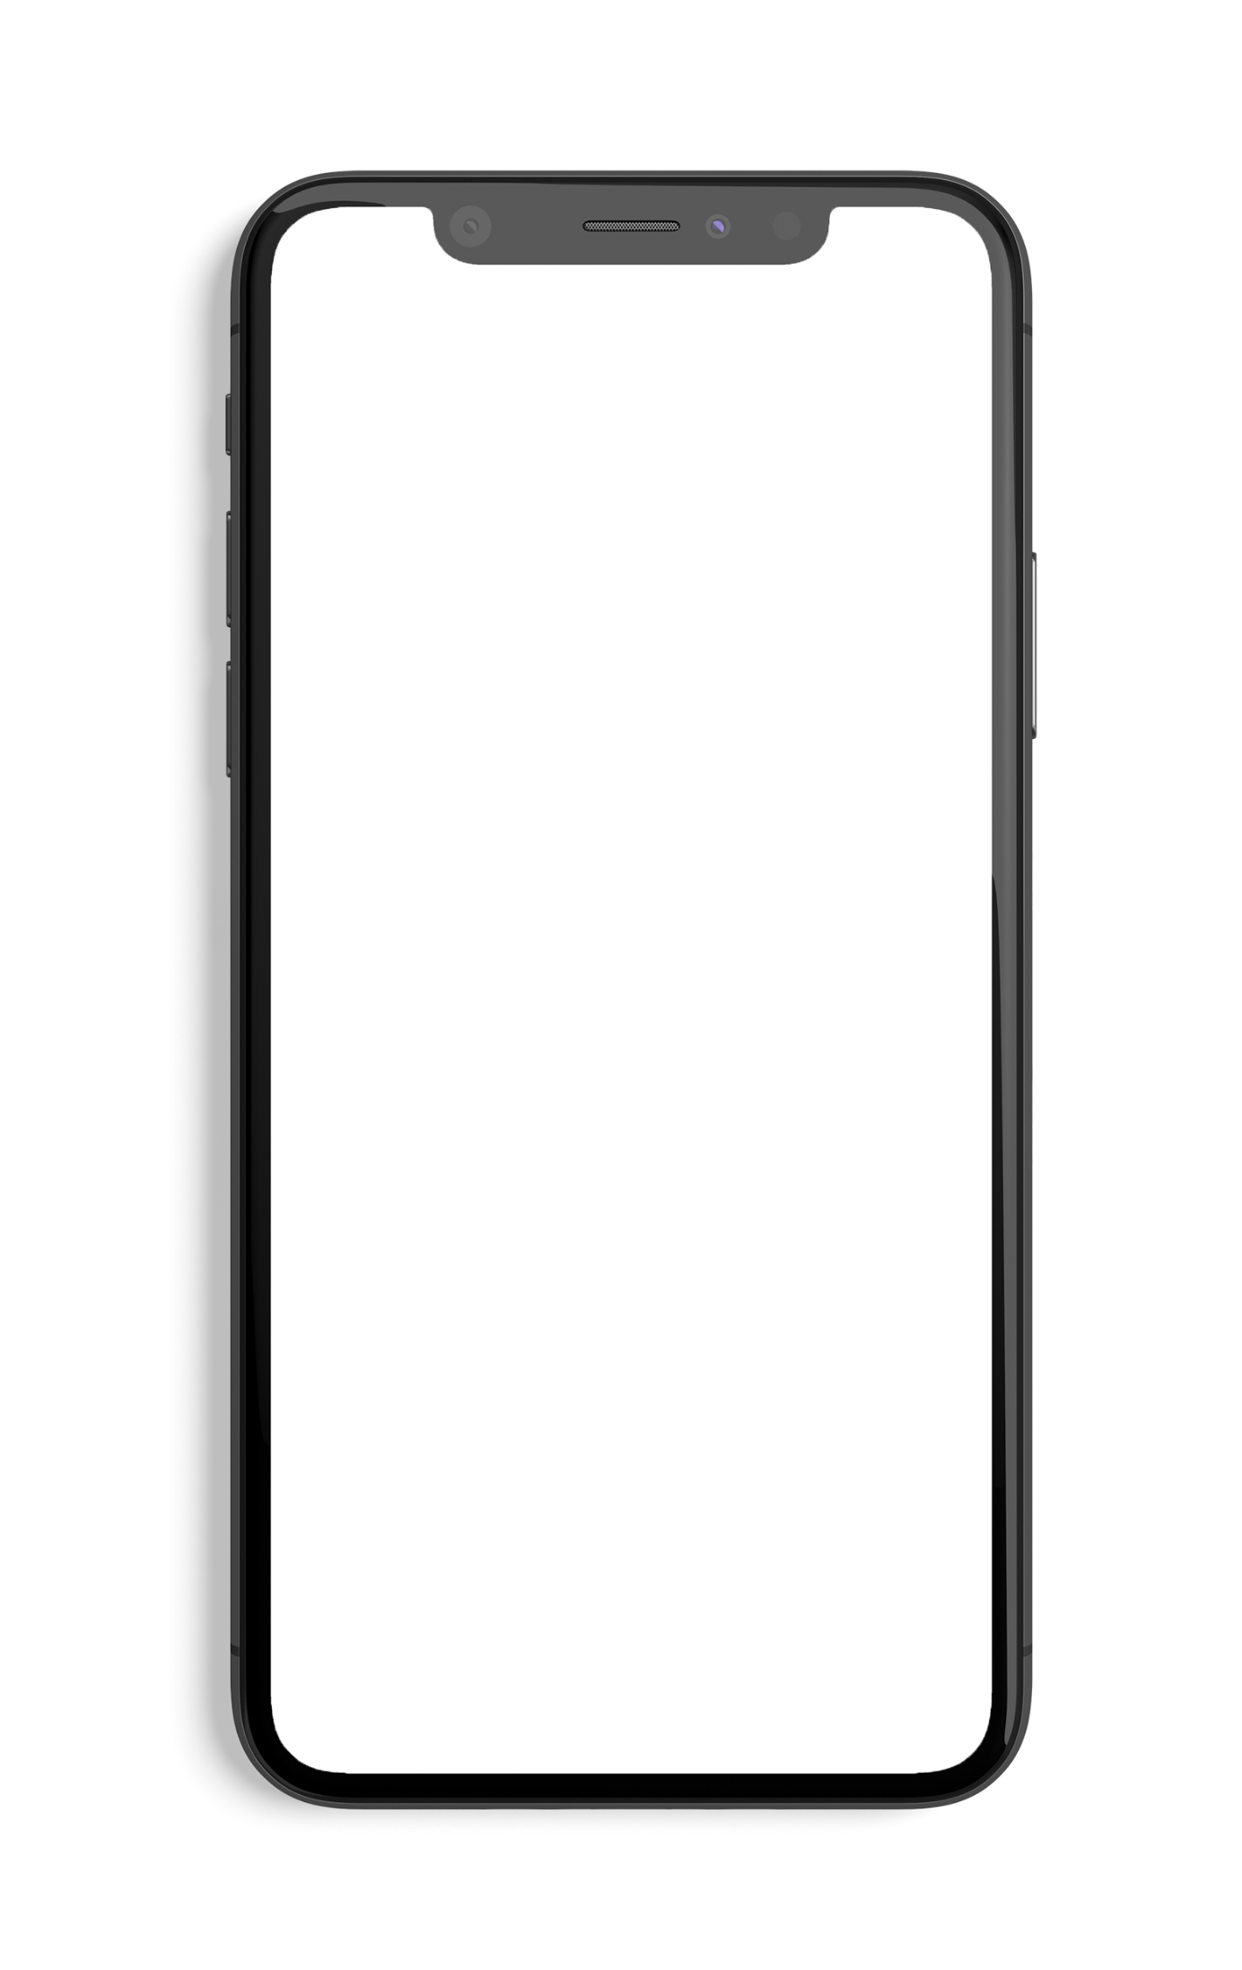

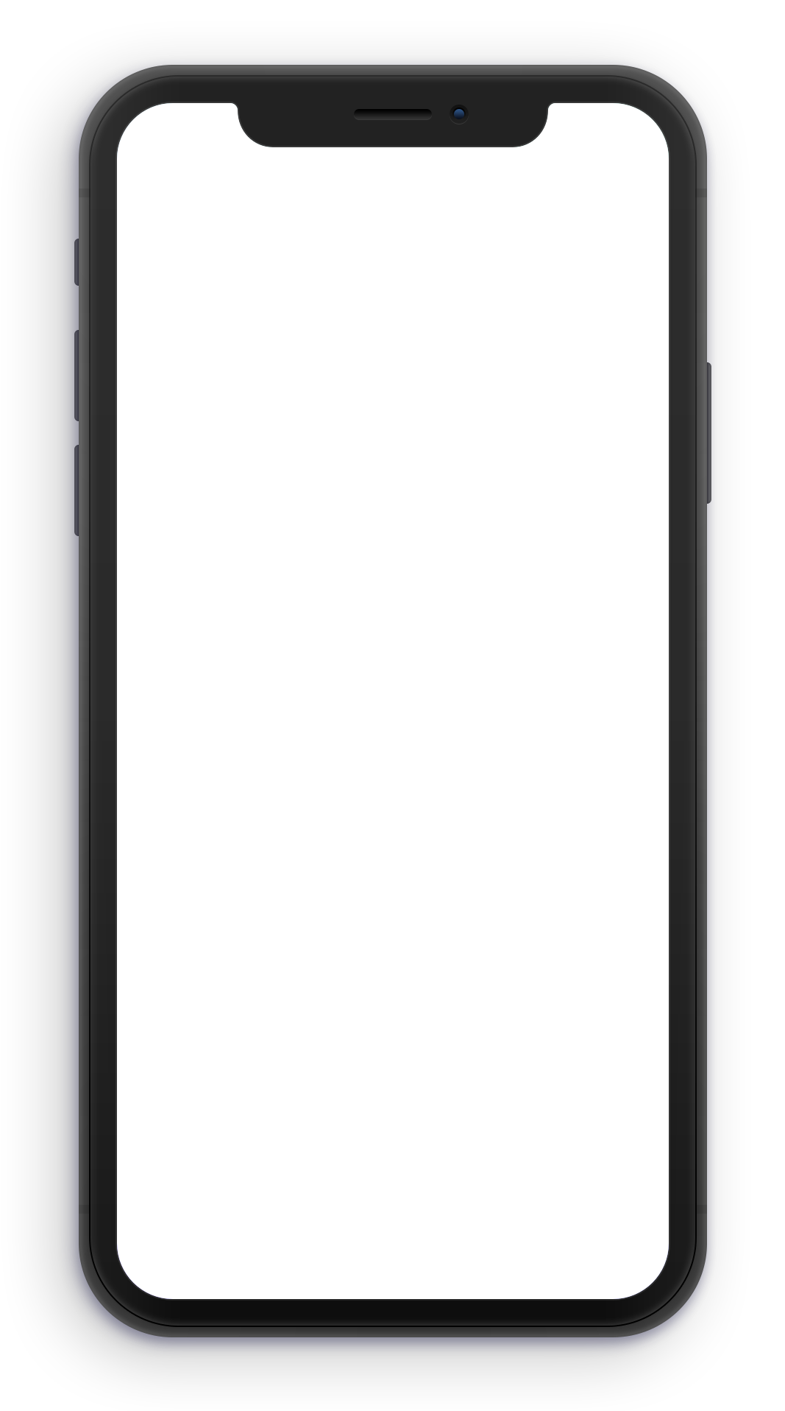

iPhone X

Slide 5


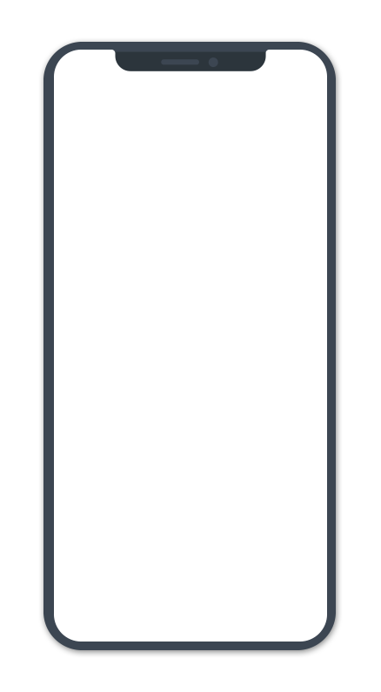

iPhone X

Slide 6

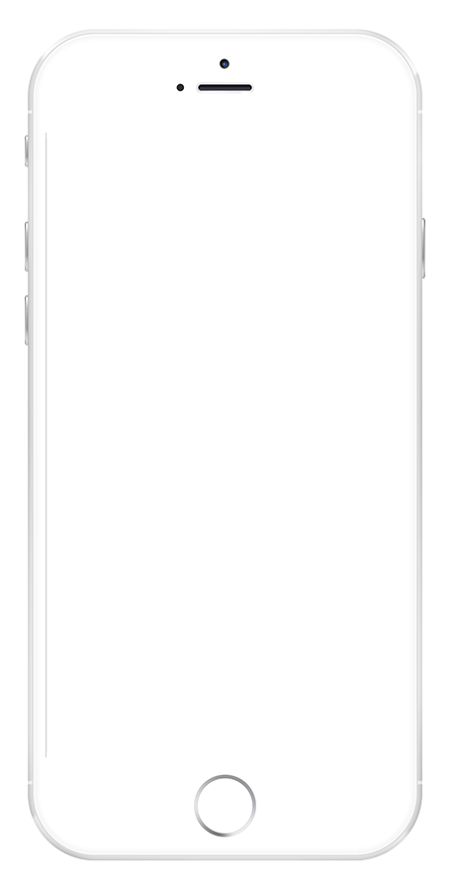






iPhone 7

Slide 7




iPhone 7

Slide 8




iPhone 5C

Slide 9
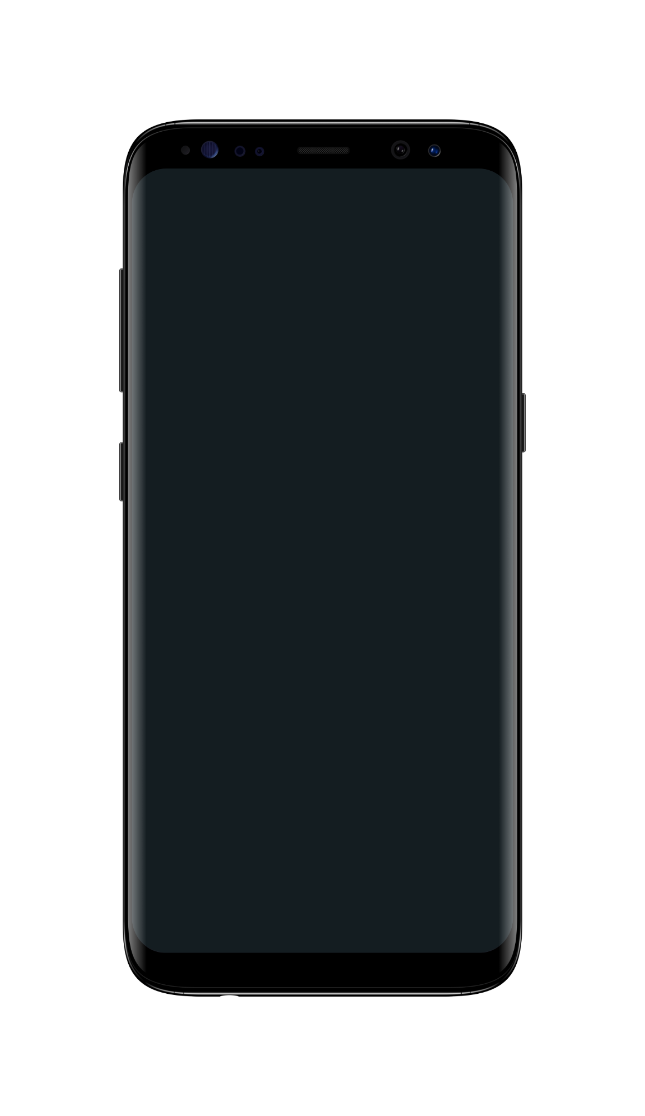



Samsung Galaxy S8

Slide 10
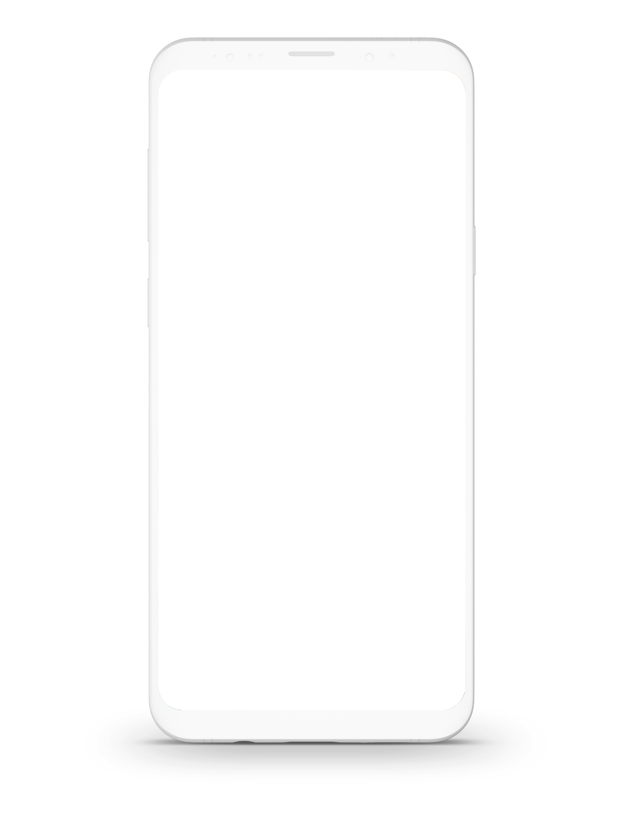
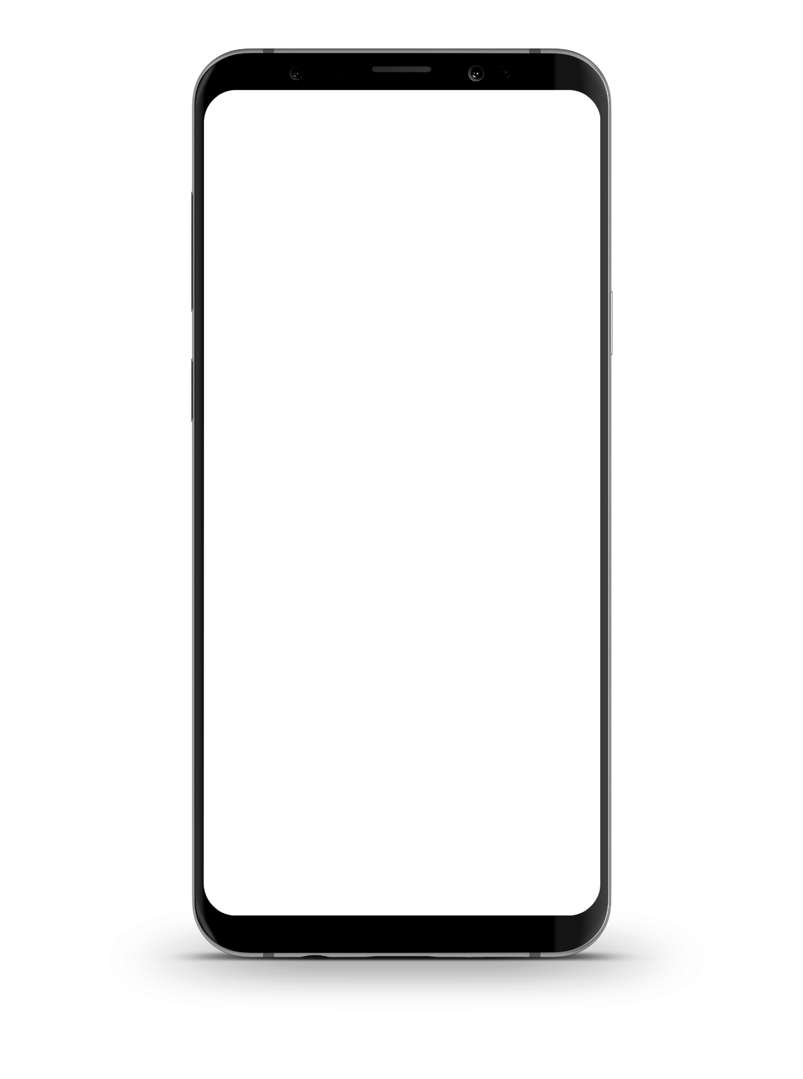
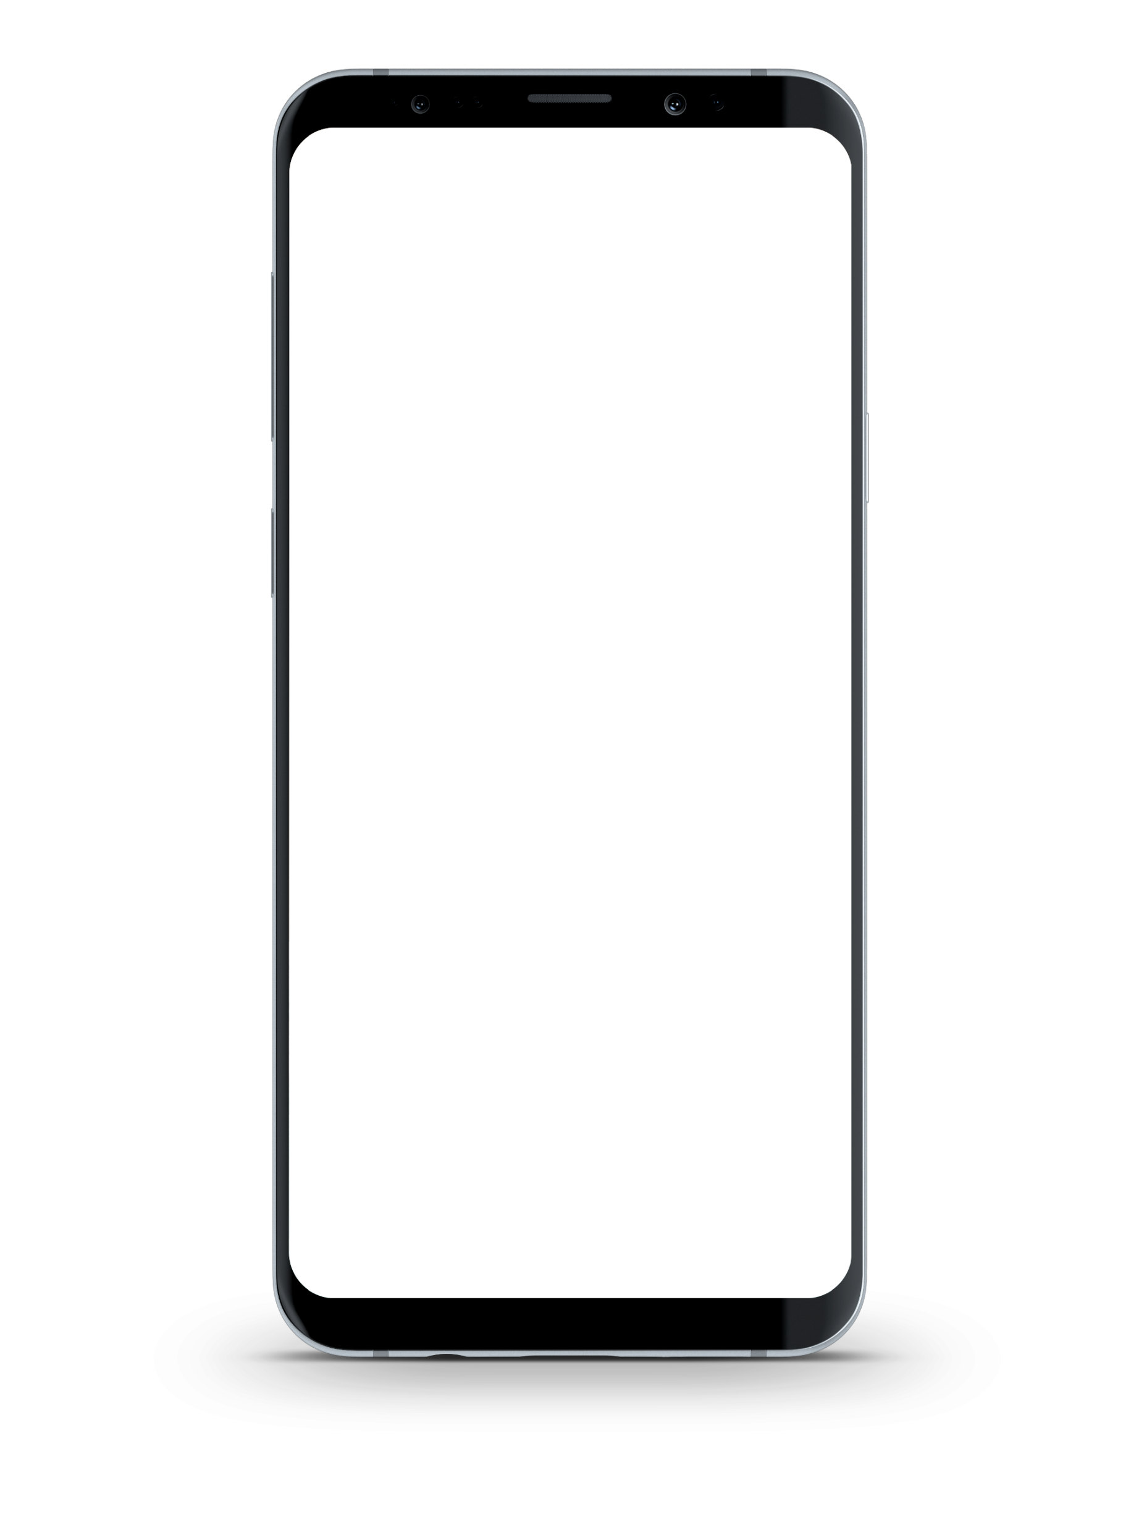
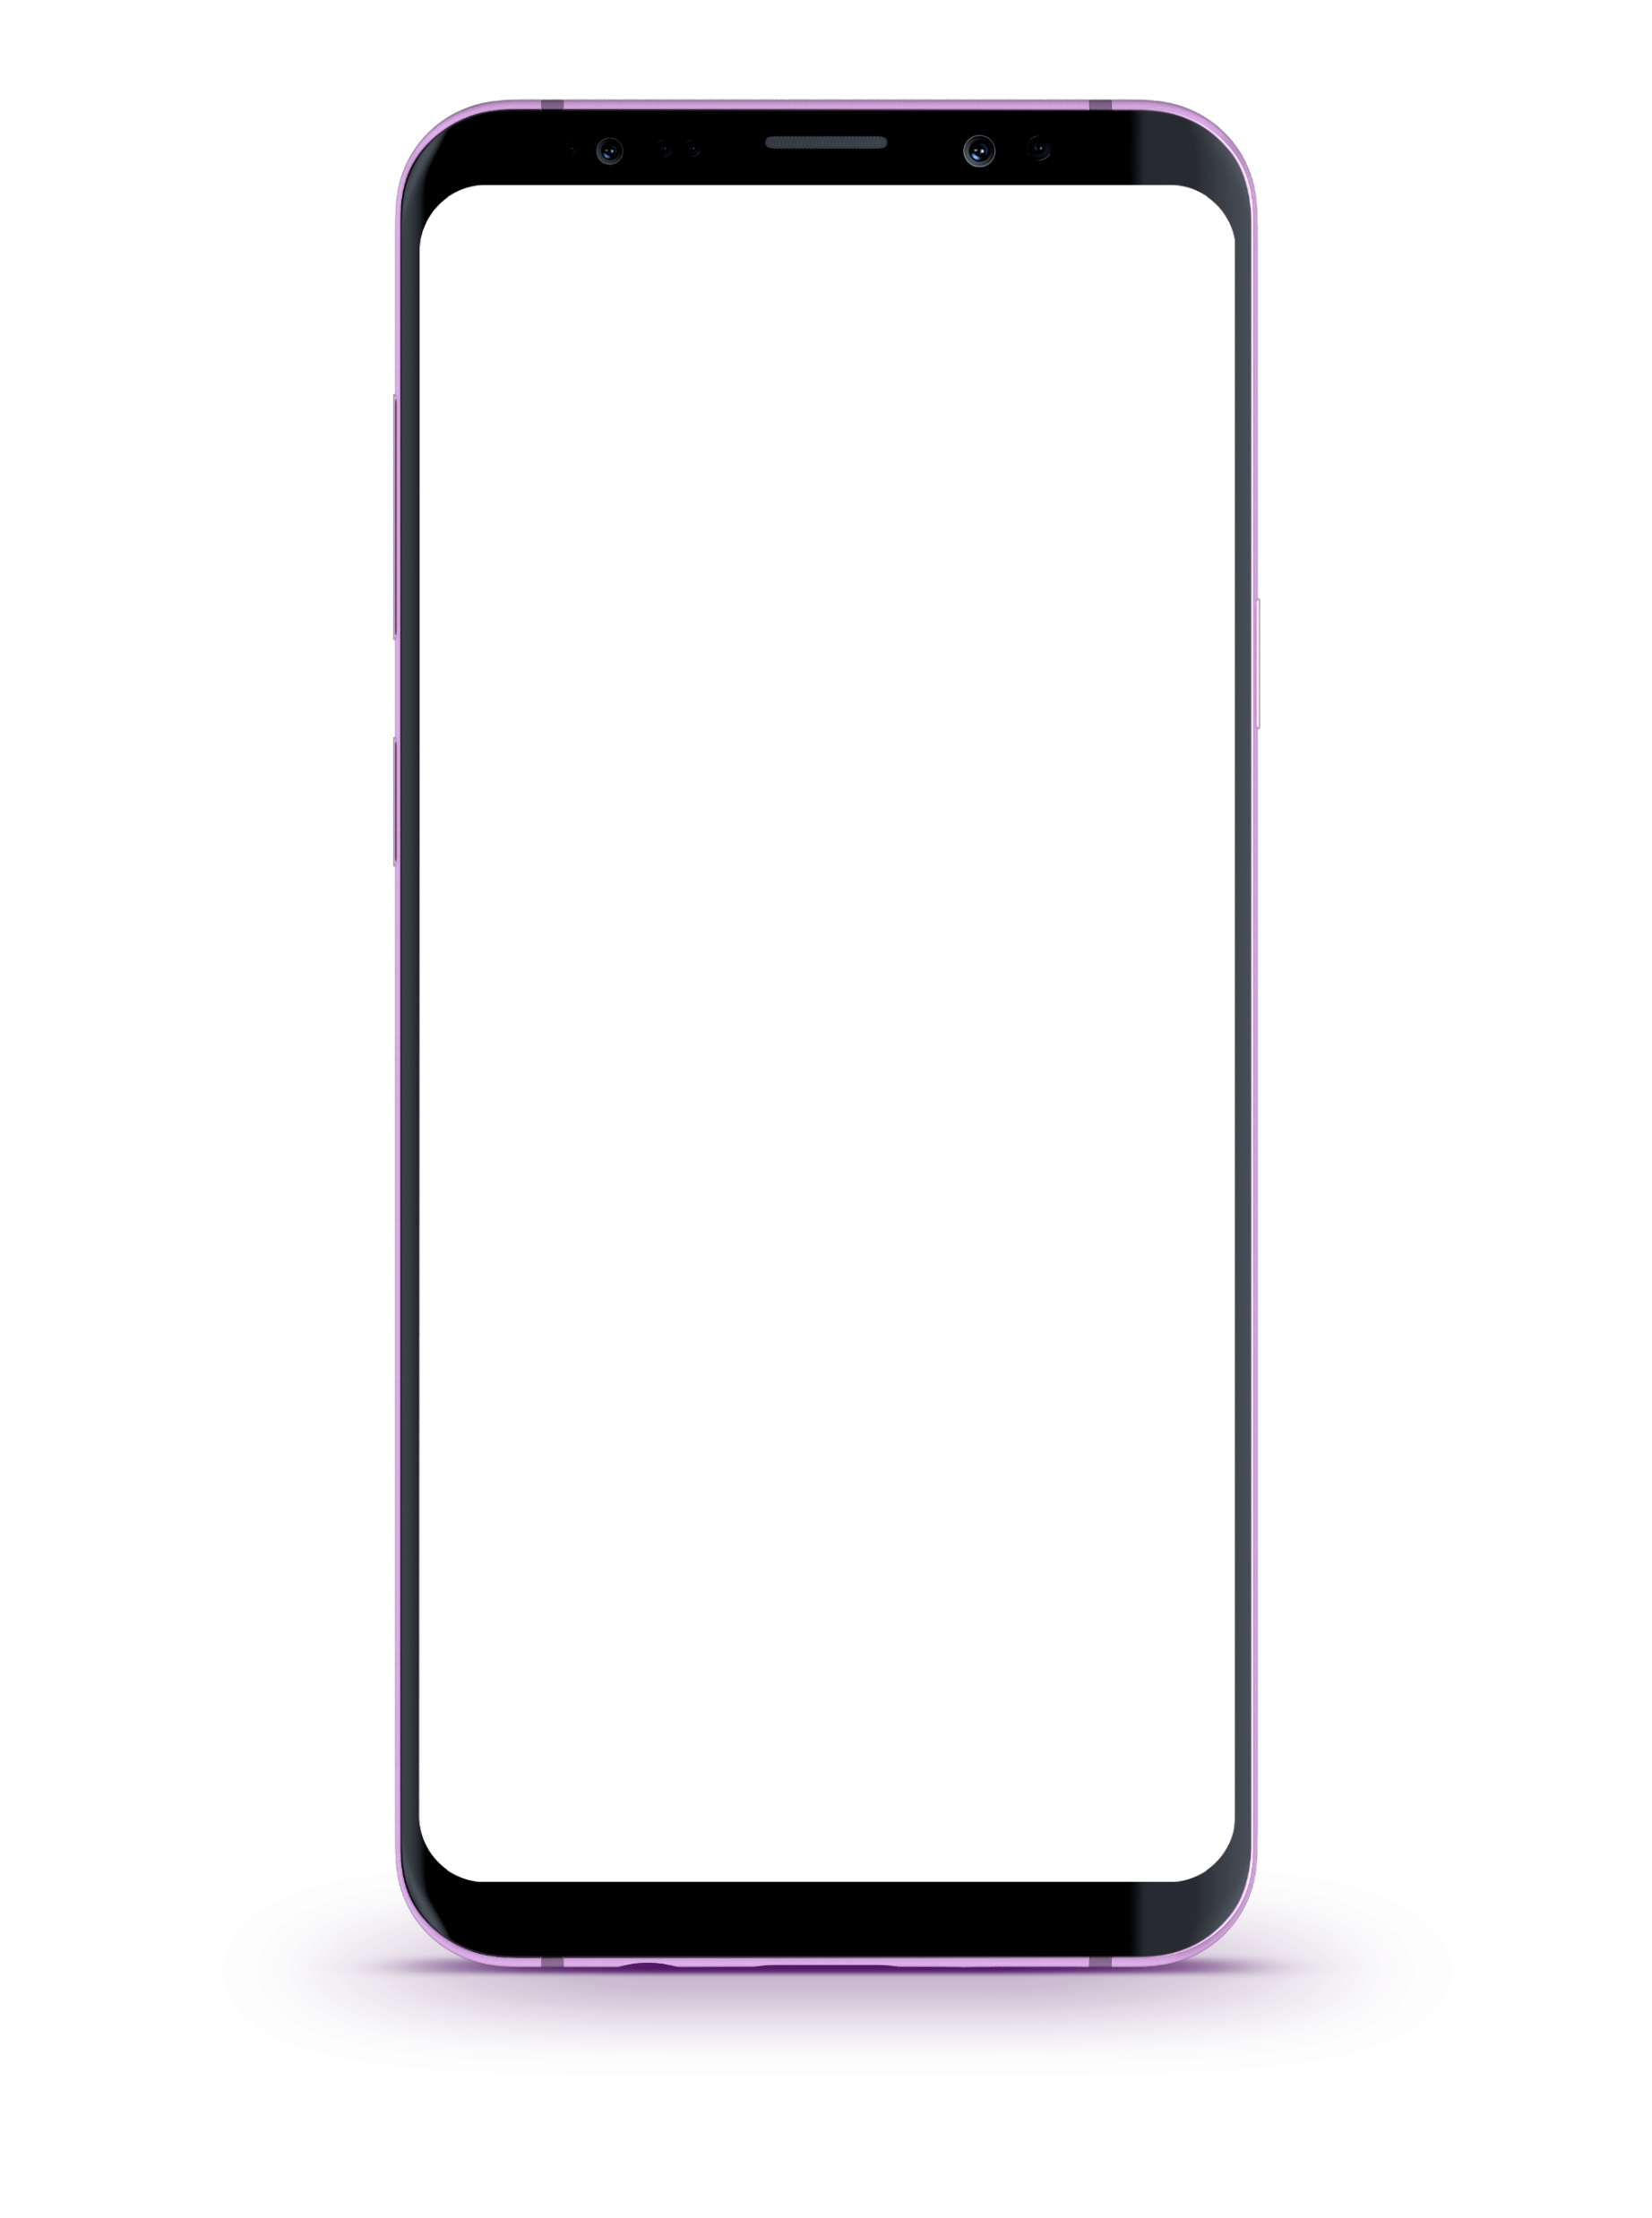
Samsung Galaxy S9

Slide 11



Slide 12





Ipad 系列

Slide 13




Ipad 系列

Slide 14
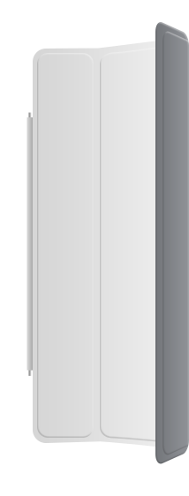



Ipad 系列

Slide 15



Ipad 系列

Slide 16



Slide 17




Apple iMac

Slide 18





Macbook

Slide 19



Macbook Pro

Slide 20


Macbook Air

Slide 21


其他笔记本电脑

Slide 22



Slide 23

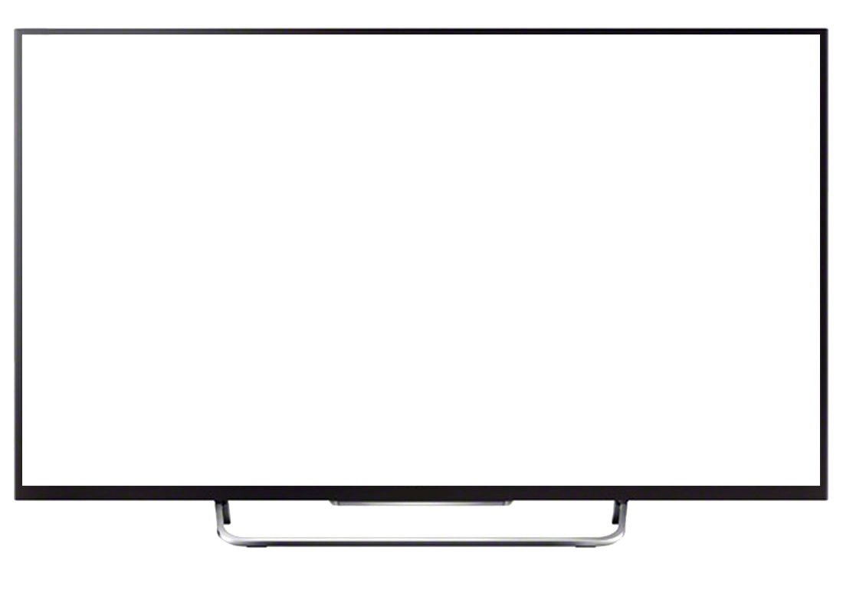

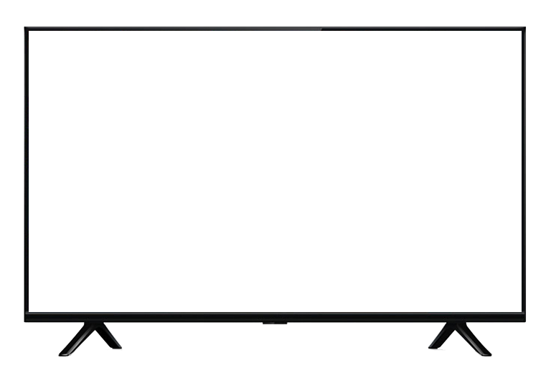
电视样机系列

Slide 24
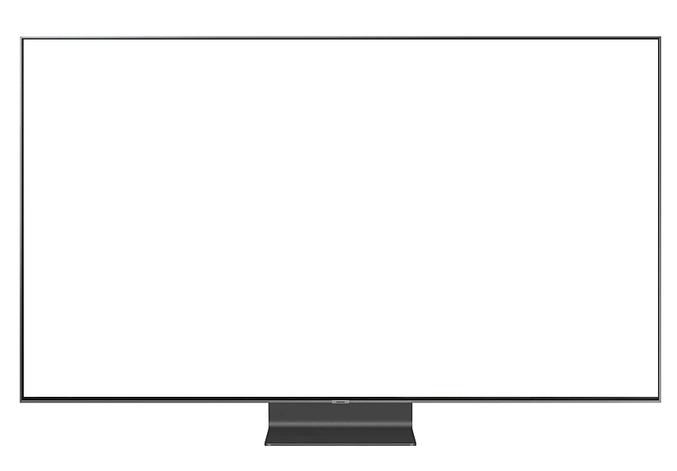

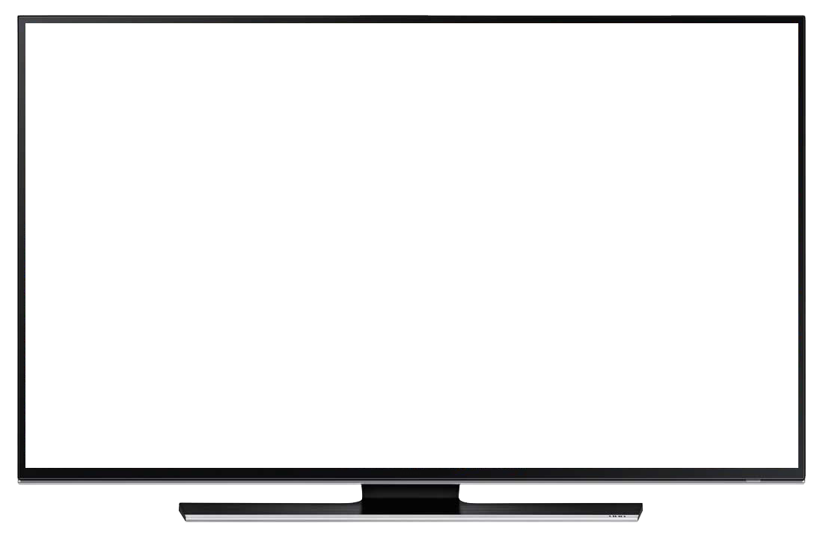
电视样机系列

Slide 25
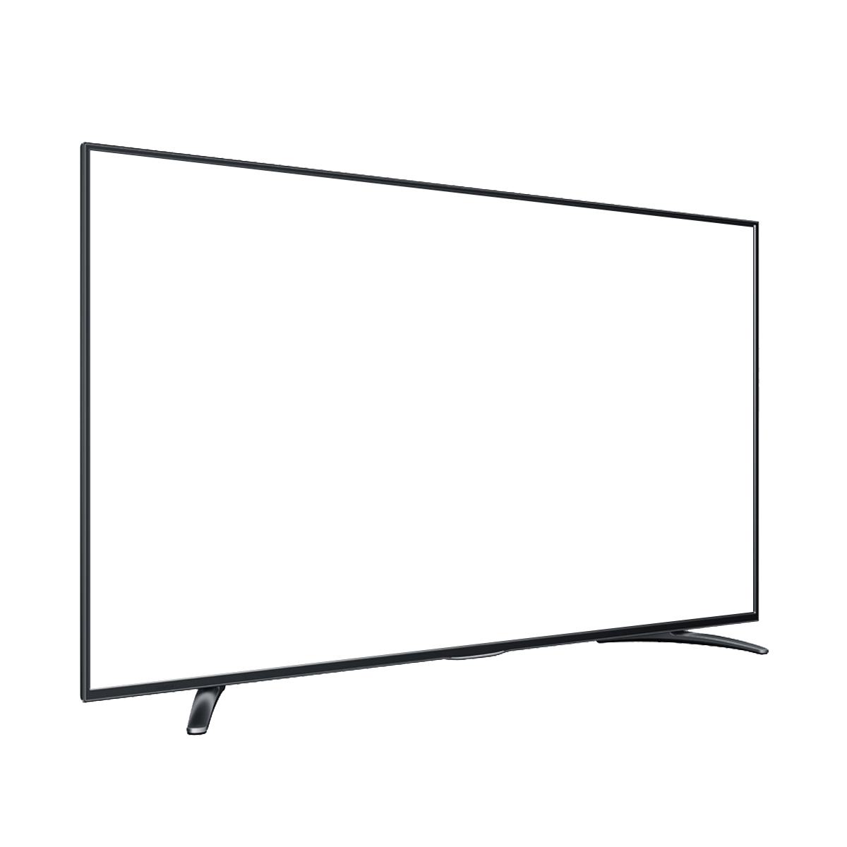

电视样机系列

Slide 26
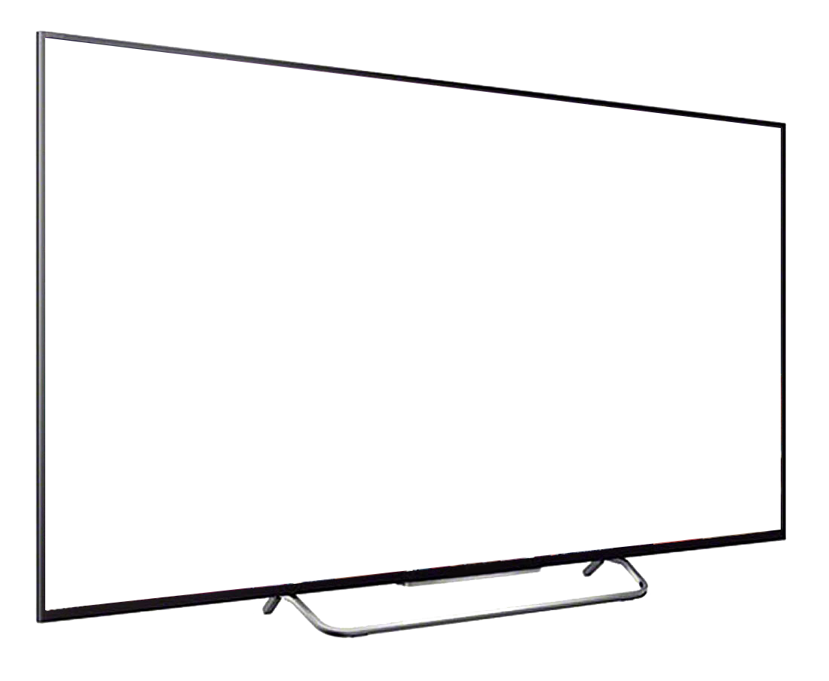
电视样机系列

Slide 27
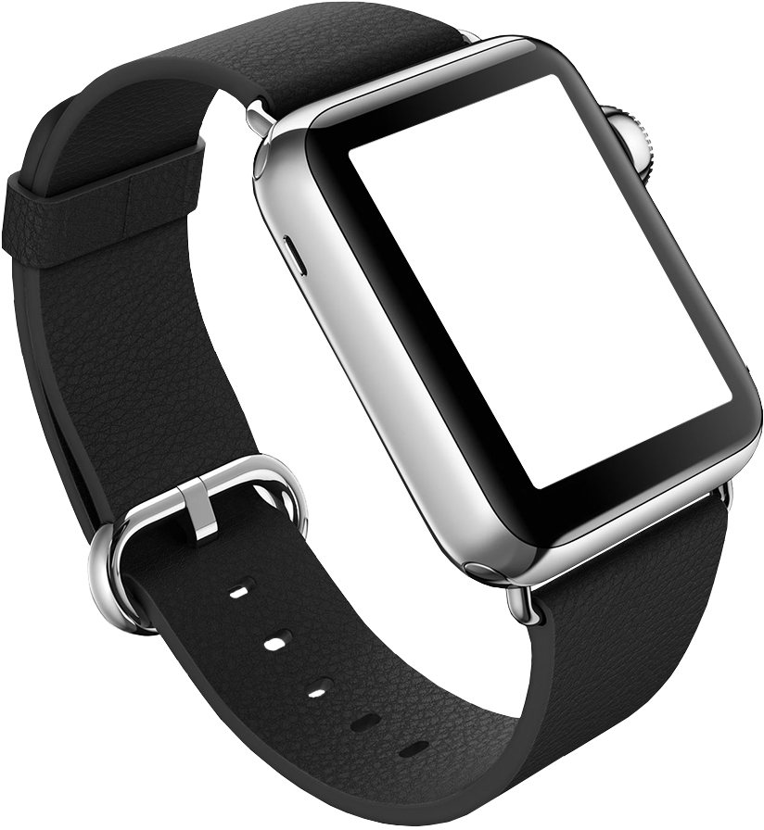
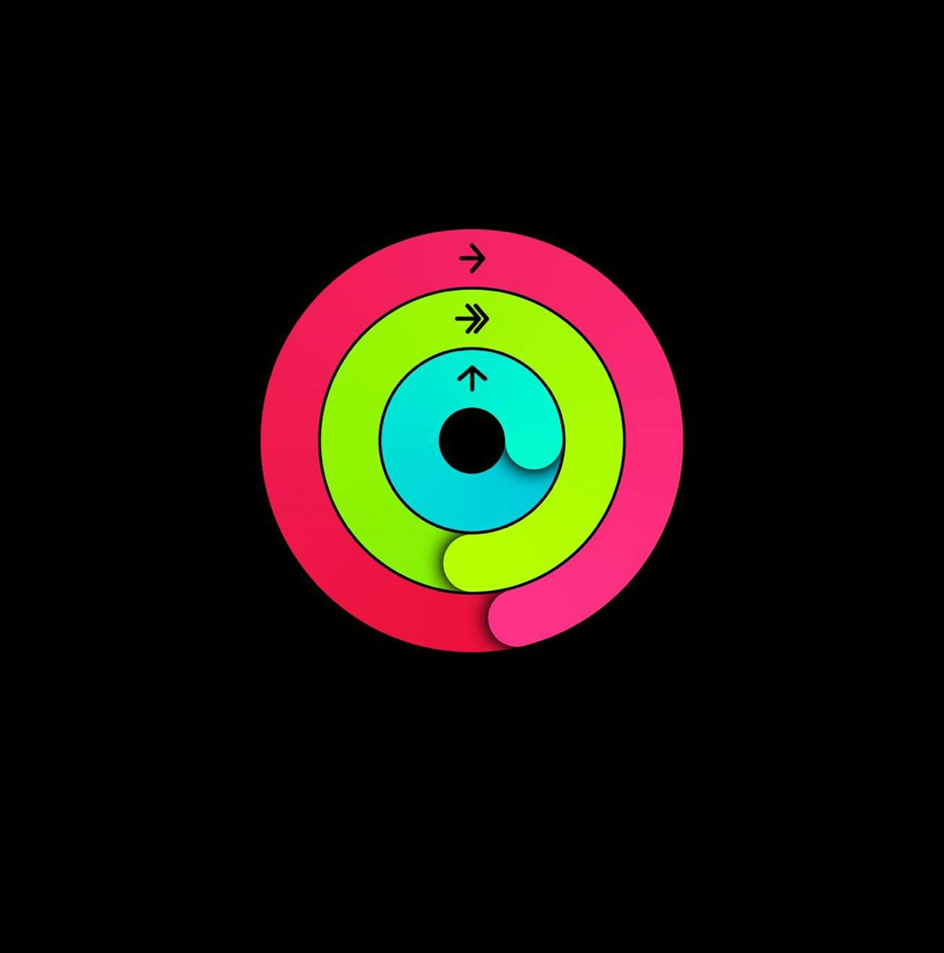

Slide 28

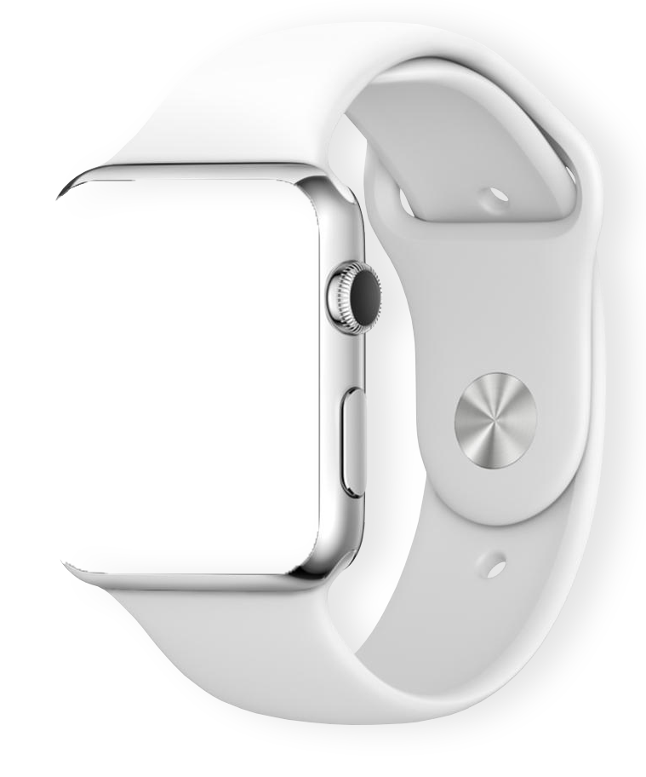

WATCH

Slide 29


